Slide 1
REFLEXIONES SOBRE ACTUALIDAD
Análisis de situación del Sector Energético
Entrevista a: Pedro Machín
Material de apoyo

Slide 2
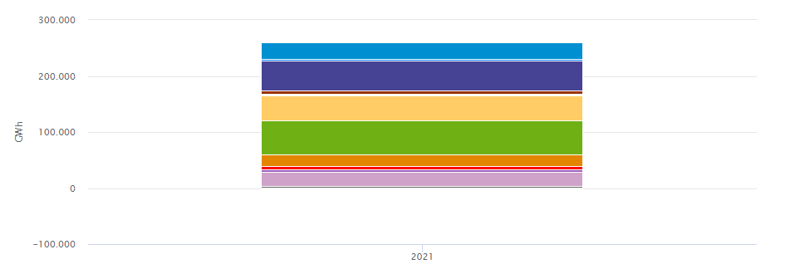
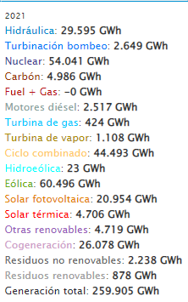
Estructura de la generación por tecnologías (GWh). Sistema Eléctrico: NACIONAL
Fuente: Red Eléctrica. 2021

Slide 3
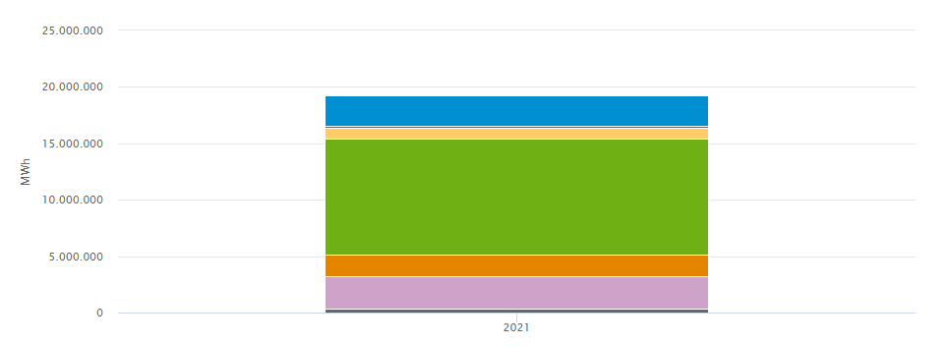
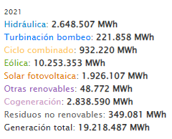
Estructura de la generación por tecnologías (MWh). Sistema Eléctrico: ARAGÓN
Fuente: Red Eléctrica. 2021

Slide 4
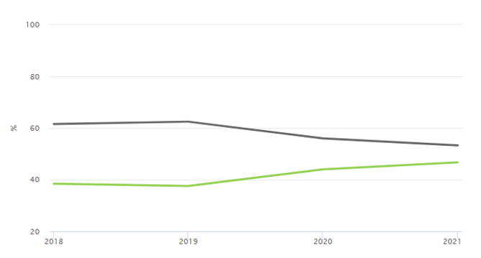
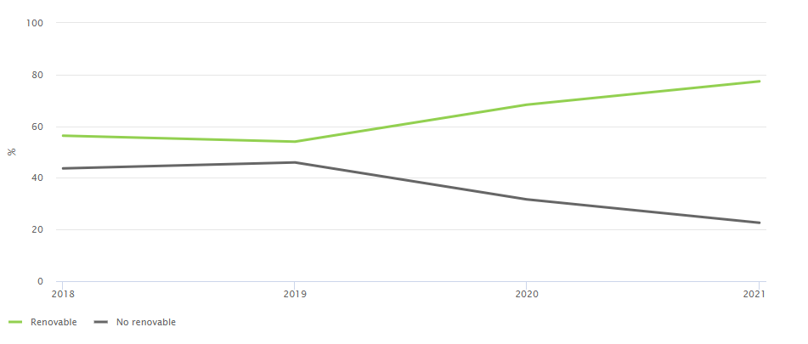
Evolución de la generación renovable y no renovable (%). NACIONAL vs ARAGÓN
NACIONAL
ARAGÓN
 | 2018 | 2019 | 2020 | 2021
Renovable | 38,4 | 37,5 | 44,0 | 46,7
No renovable | 61,6 | 62,5 | 56,0 | 53,3
 | 2018 | 2019 | 2020 | 2021
Renovable | 56,4 | 54,0 | 68,3 | 77,4
No renovable | 43,6 | 46,0 | 31,7 | 22,6
Fuente: Red Eléctrica. 2021

Slide 5
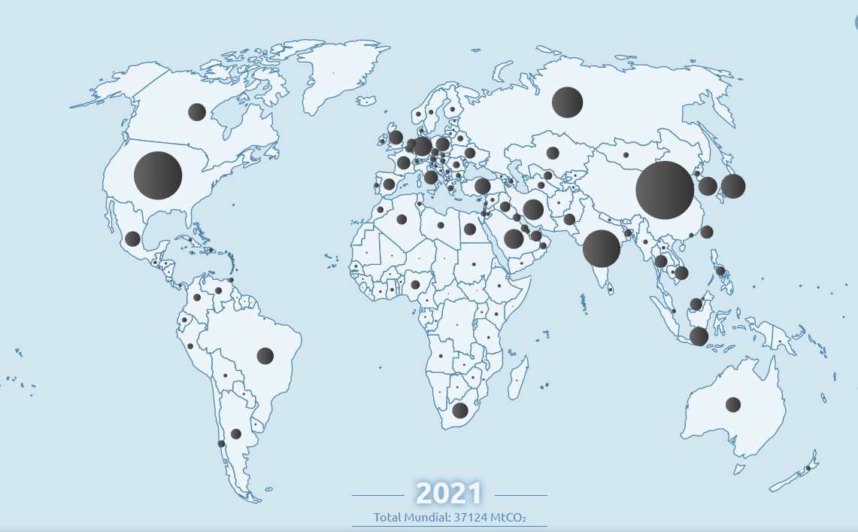
Emisiones CO2. Mundial: 37.124 MtCO2
Fuente: Global Carbon Atlas. 2021

Slide 6
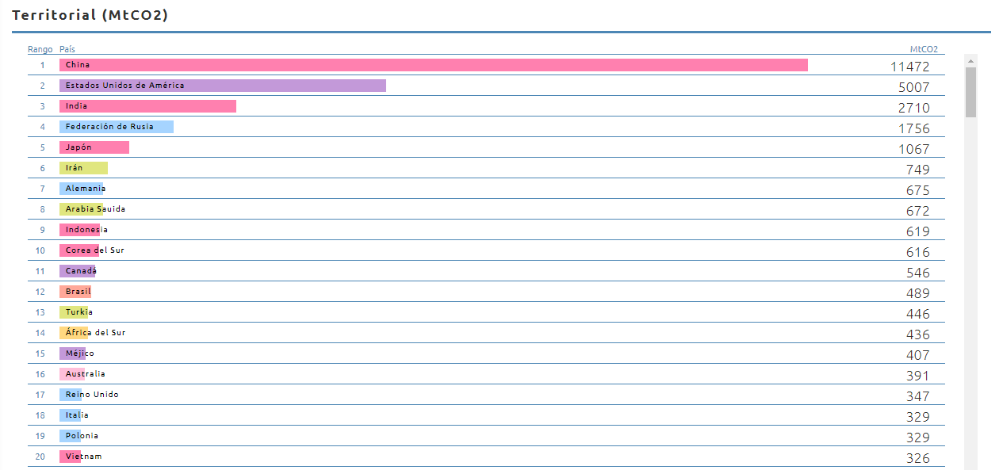
Ranking Emisiones CO2/País. (MtCO2). 20 países con mayor volumen de emisión
Fuente: Global Carbon Atlas. 2021

Slide 7
Emisiones CO2 toneladas per cápita. Mundial
Fuente: Datosmacro.com (Expansión).2021

Slide 8
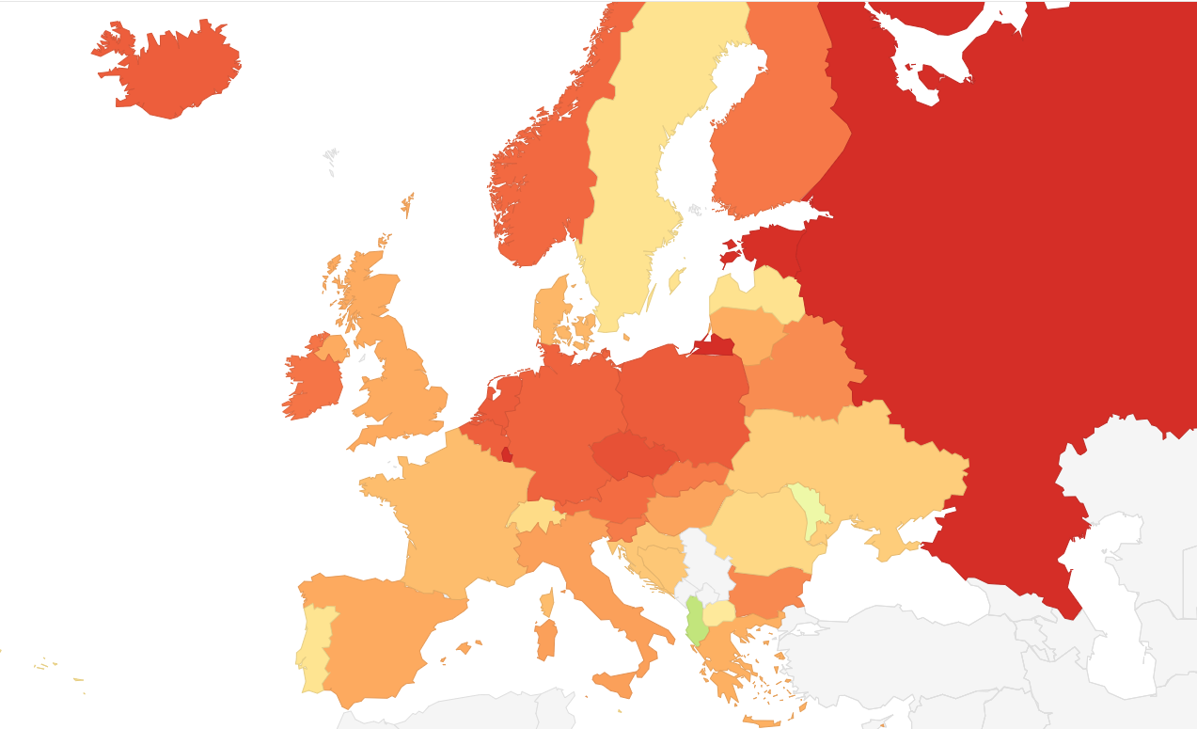
Emisiones CO2 toneladas per cápita. Europa
Fuente: Datosmacro.com (Expansión).2021

Slide 9
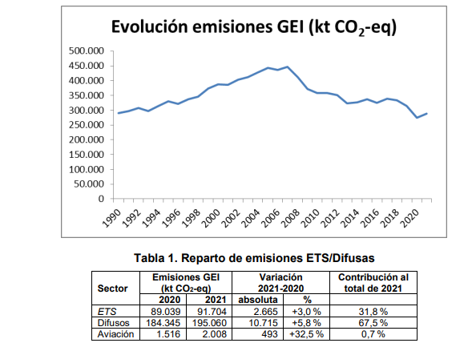
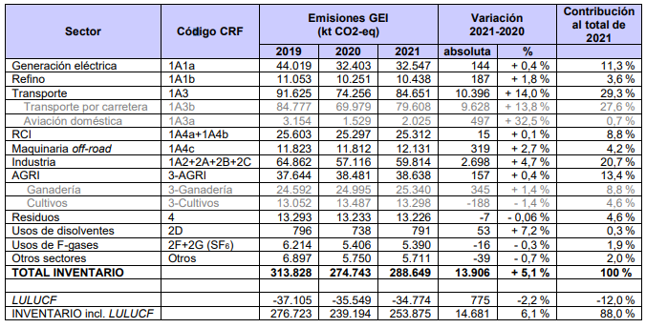
Emisiones CO2 toneladas per cápita. España
Las emisiones per capita en España están en torno a 5 ton CO2 eq.
Fuente: Datosmacro.com (Expansión).2021
Las emisiones netas en el año 2021 se estiman en 253,8 millones de toneladas de CO2-eq (lo que supone un aumento de 6,1 % respecto a 2020)
Fuente: Avance de Emisiones de Gases de Efecto Invernadero correspondientes al año 2021
Ministerio para la Transición Ecológica y el Reto Demográfico

Slide 10
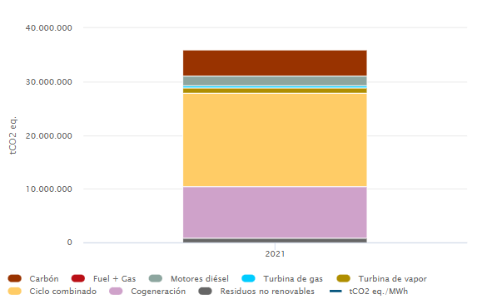
Emisiones de CO2 procedentes de la Generación Eléctrica (tCO2 eq.)
Total tCO2 eq: 35.901.803
Fuente: Red Eléctrica. 2021

